Slide 1
方差

Slide 2
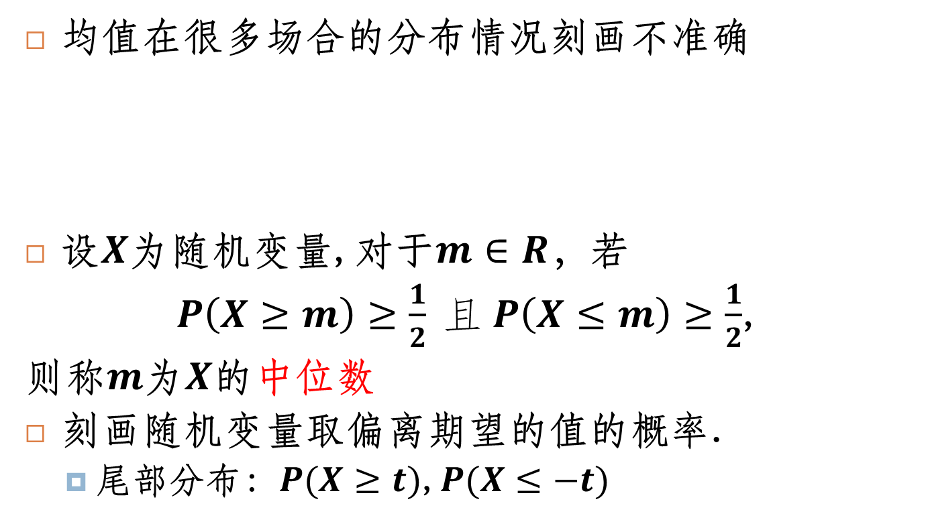
克服均值/期望的局限
均值在很多场合的分布情况刻画不准确
设$X$为随机变量,对于$m∈R$，若
$P\left(X≥m\right)≥\frac{1}{2} 且 P\left(X≤m\right)≥\frac{1}{2}$,
则称$m$为$X$的中位数
刻画随机变量取偏离期望的值的概率.
尾部分布：$P(X≥t)$,$P(X≤−t)$
张村有个张千万，
隔壁九个穷光蛋。
平均起来算一算，
人人都是张百万。

Slide 3
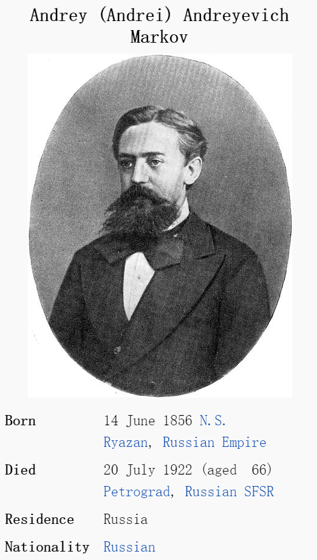
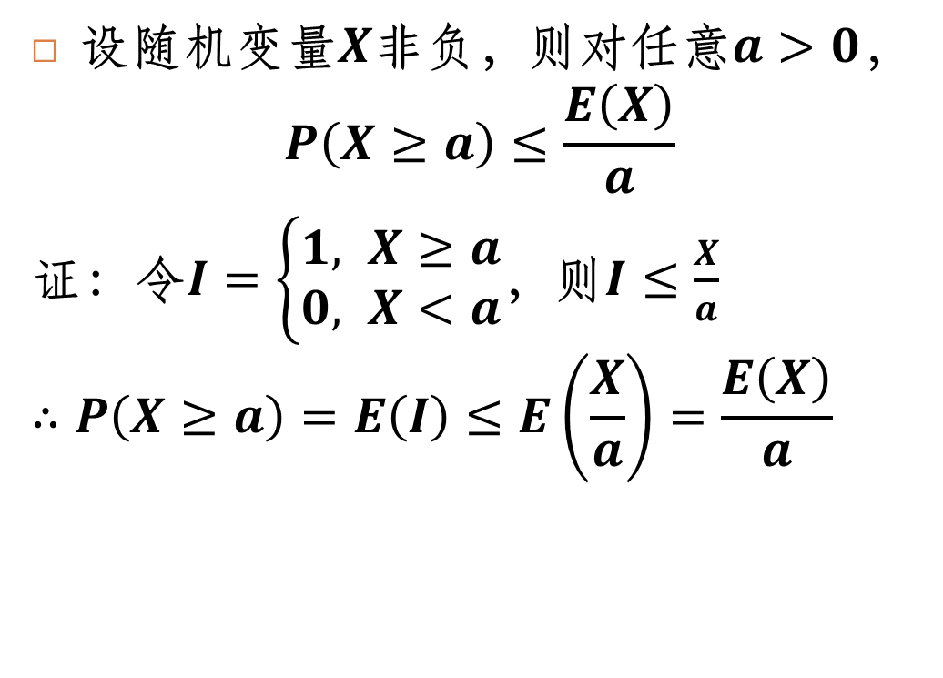
马尔可夫不等式
设随机变量$X$非负，则对任意$a>0$，
$$P\left(X≥a\right)≤\frac{E\left(X\right)}{a}$$
证：令$I=\left\{\begin{aligned}1, X≥a \\ &0, X<a\end{aligned}\right.$，则$I≤\frac{X}{a}$
$$∴P\left(X≥a\right)=E\left(I\right)≤E\left(\frac{X}{a}\right)=\frac{E\left(X\right)}{a}$$

Slide 4
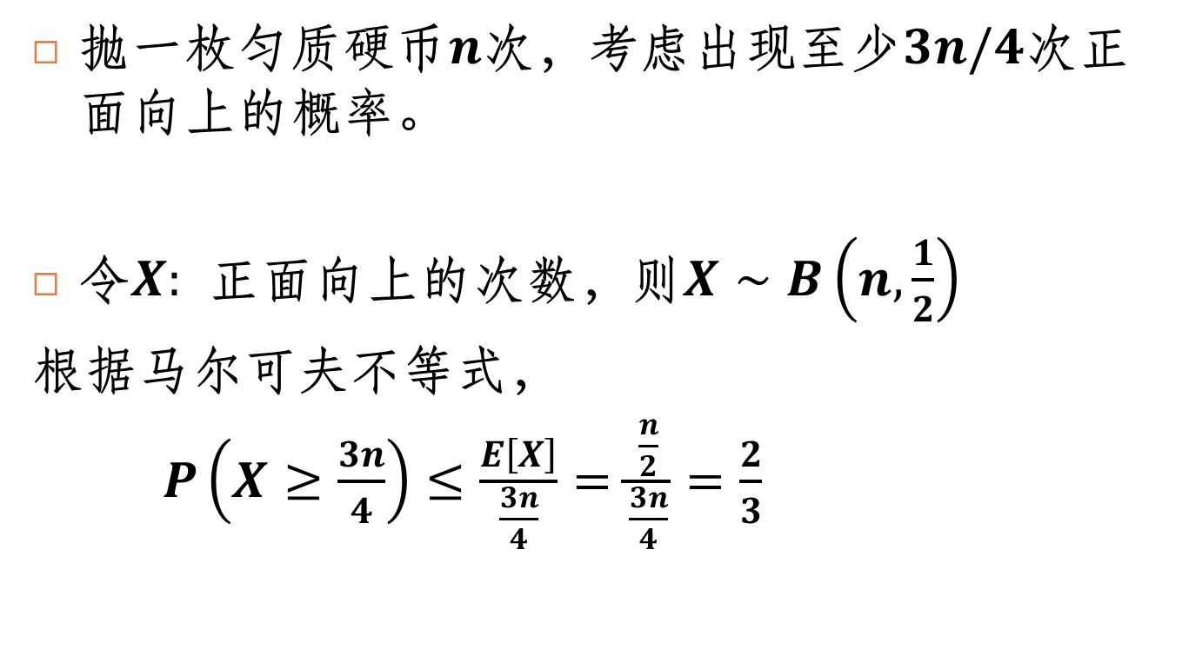
例
抛一枚匀质硬币$n$次，考虑出现至少$3n/4$次正面向上的概率。
令$X:$ 正面向上的次数，则$X∼B\left(n,\frac{1}{2}\right)$
根据马尔可夫不等式，
$P\left(X≥\frac{3n}{4}\right)≤\frac{E\left[X\right]}{\frac{3n}{4}}=\frac{\frac{n}{2}}{\frac{3n}{4}}=\frac{2}{3}$

Slide 5

马尔可夫不等式的推广
当我们对随机变量所知的只有其期望以及取值非负，则马尔可夫不等式给出了最好的尾部界（tail bound）。
马尔可夫不等式建立的界通常很弱，但它是建立其余界的一个有效工具。
设$X$为随机变量，$f$为取值非负的实函数，则对于任意$a>0$,
$$P\left(f\left(X\right)≥a\right)≤\frac{E\left[f\left(X\right)\right]}{a}.$$

Slide 6
方差的引入
例：有两批灯泡，其平均寿命都是1000小时，
集中
分散
用方差来反映随机变量取值的离散程度。

Slide 7
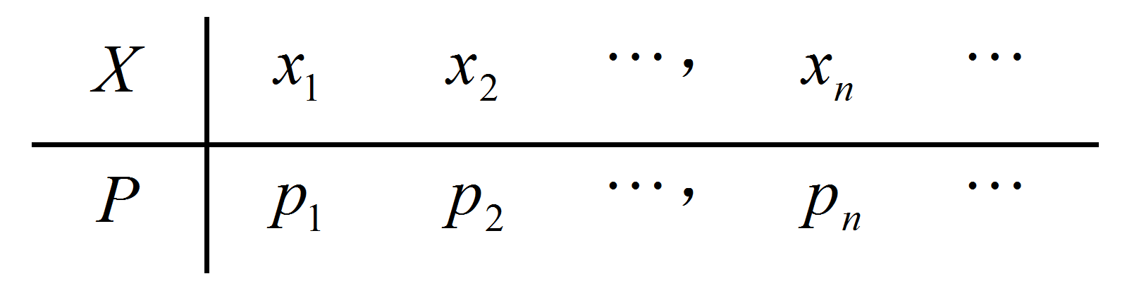
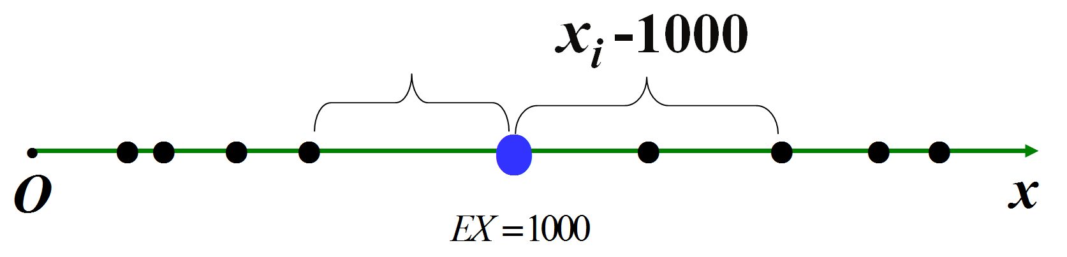

方差的引入
用$\sum_{k}{{\left(x_{k}−E\left[X\right]\right)}^{2}p_{k}}$定义
离散型随机变量$X$的方差

Slide 8
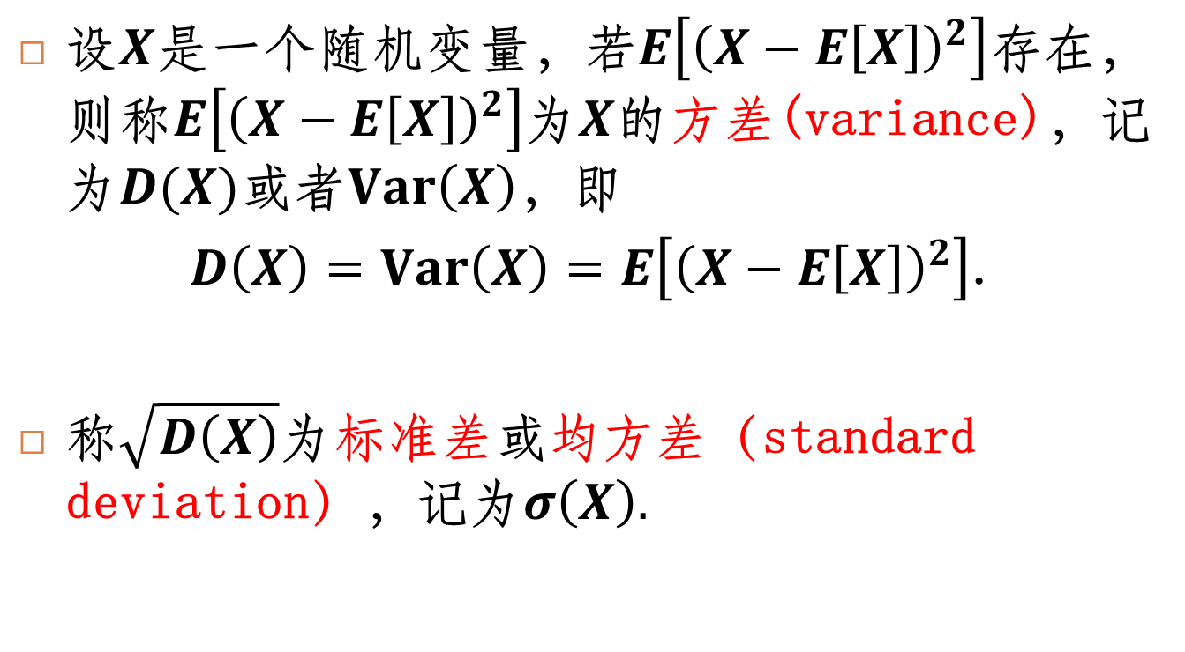
方差的定义
设$X$是一个随机变量，若$E\left[{\left(X−E\left[X\right]\right)}^{2}\right]$存在，则称$E\left[{\left(X−E\left[X\right]\right)}^{2}\right]$为$X$的方差(variance)，记为$D(X)$或者$Var\left(X\right)$，即
$D\left(X\right)=Var\left(X\right)=E\left[{\left(X−E\left[X\right]\right)}^{2}\right]$.
称$\sqrt{D\left(X\right)}$为标准差或均方差（standard deviation），记为$σ\left(X\right).$

Slide 9
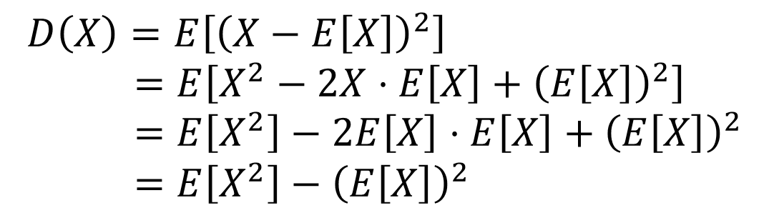
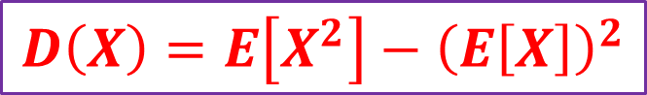
方差的简便计算
$$D\left(X\right)=E\left[X^{2}\right]−{\left(E\left[X\right]\right)}^{2}$$
证：
$$D\left(X\right)=E\left[{\left(X−E\left[X\right]\right)}^{2}\right]=E\left[X^{2}−2X⋅E\left[X\right]+{\left(E\left[X\right]\right)}^{2}\right]=E\left[X^{2}\right]−2E\left[X\right]⋅E\left[X\right]+{\left(E\left[X\right]\right)}^{2}=E\left[X^{2}\right]−{\left(E\left[X\right]\right)}^{2}$$

Slide 10
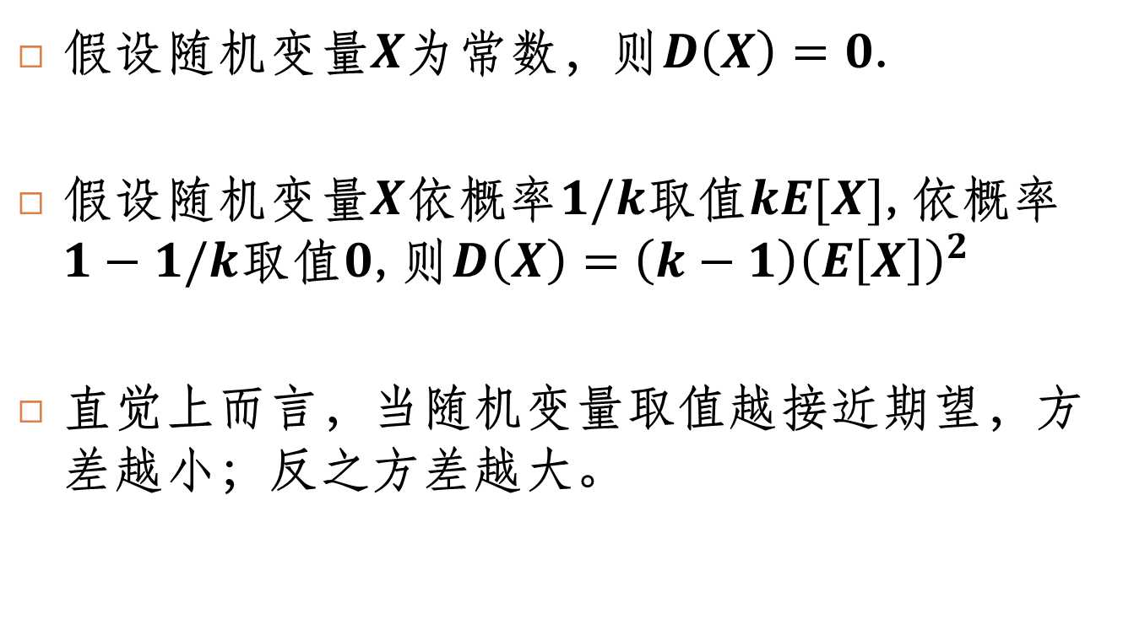
例
假设随机变量$X$为常数，则$D\left(X\right)=0$.
假设随机变量$X$依概率$1/k$取值$kE[X]$,依概率$1−1/k$取值$0$,则$D\left(X\right)=\left(k−1\right){\left(E\left[X\right]\right)}^{2}$
直觉上而言，当随机变量取值越接近期望，方差越小；反之方差越大。

Slide 11
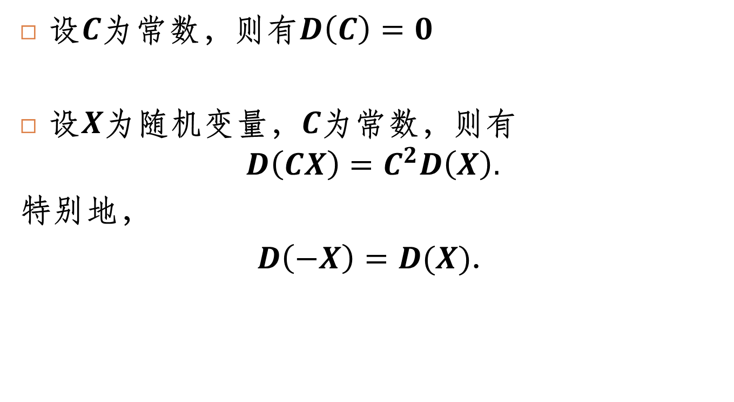
方差的性质
设$C$为常数，则有$D\left(C\right)=0$
设$X$为随机变量，$C$为常数，则有
$$D\left(CX\right)=C^{2}D\left(X\right).$$
特别地，
$D\left(−X\right)=D(X)$.
方差是否具有线性性质？

Slide 12
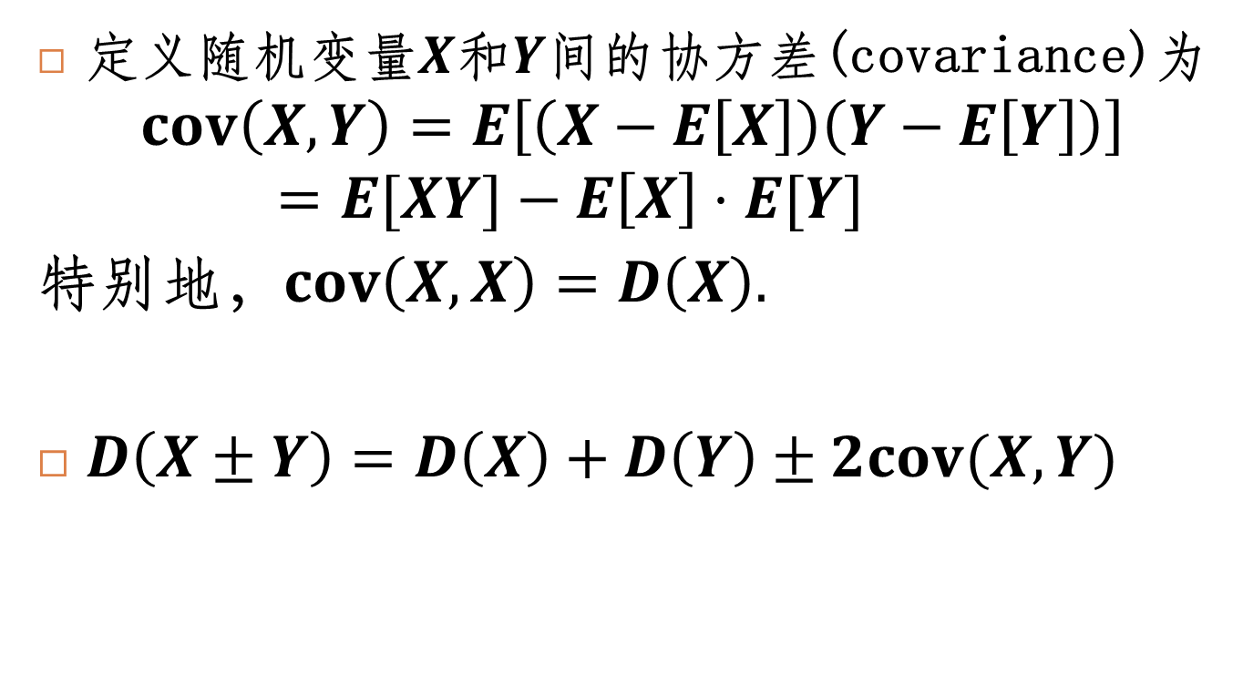
协方差
定义随机变量$X$和$Y$间的协方差(covariance)为
$$cov\left(X,Y\right)=E\left[\left(X−E\left[X\right]\right)\left(Y−E\left[Y\right]\right)\right]=E[XY]−E\left[X\right]⋅E[Y]$$
特别地，$cov\left(X,X\right)=D\left(X\right).$
$D\left(X±Y\right)=D\left(X\right)+D\left(Y\right)±2cov(X,Y)$

Slide 13
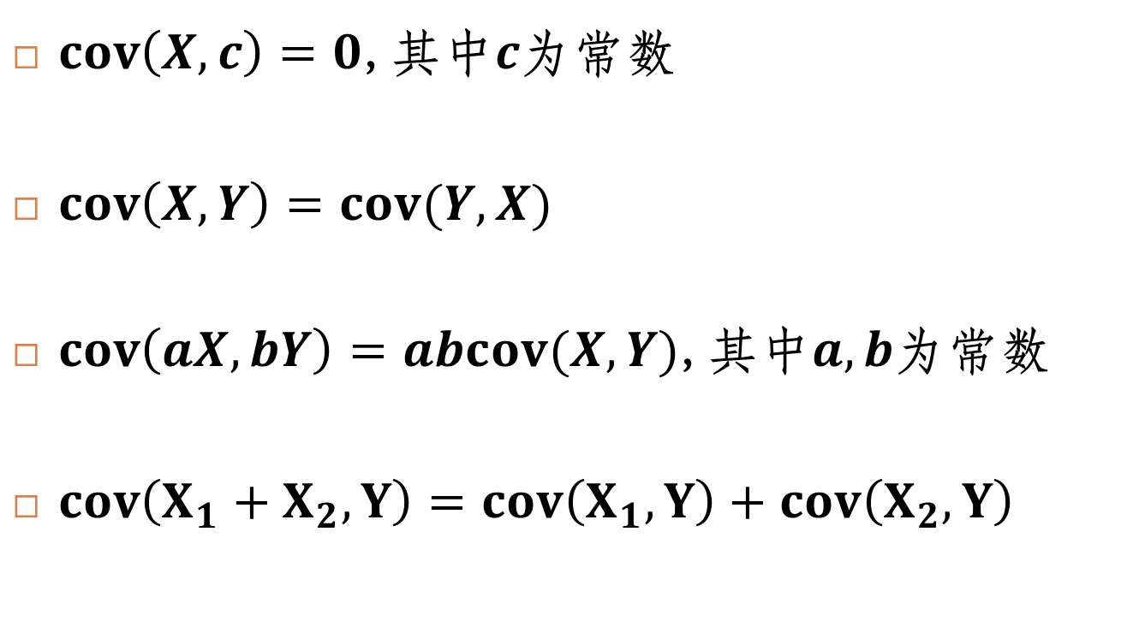
协方差的基本性质
$cov\left(X,c\right)=0$,其中$c$为常数
$cov\left(X,Y\right)=cov(Y,X)$
$cov\left(aX,bY\right)=abcov(X,Y)$,其中$a,b$为常数
$cov\left(X_{1}+X_{2},Y\right)=cov\left(X_{1},Y\right)+cov\left(X_{2},Y\right)$

Slide 14
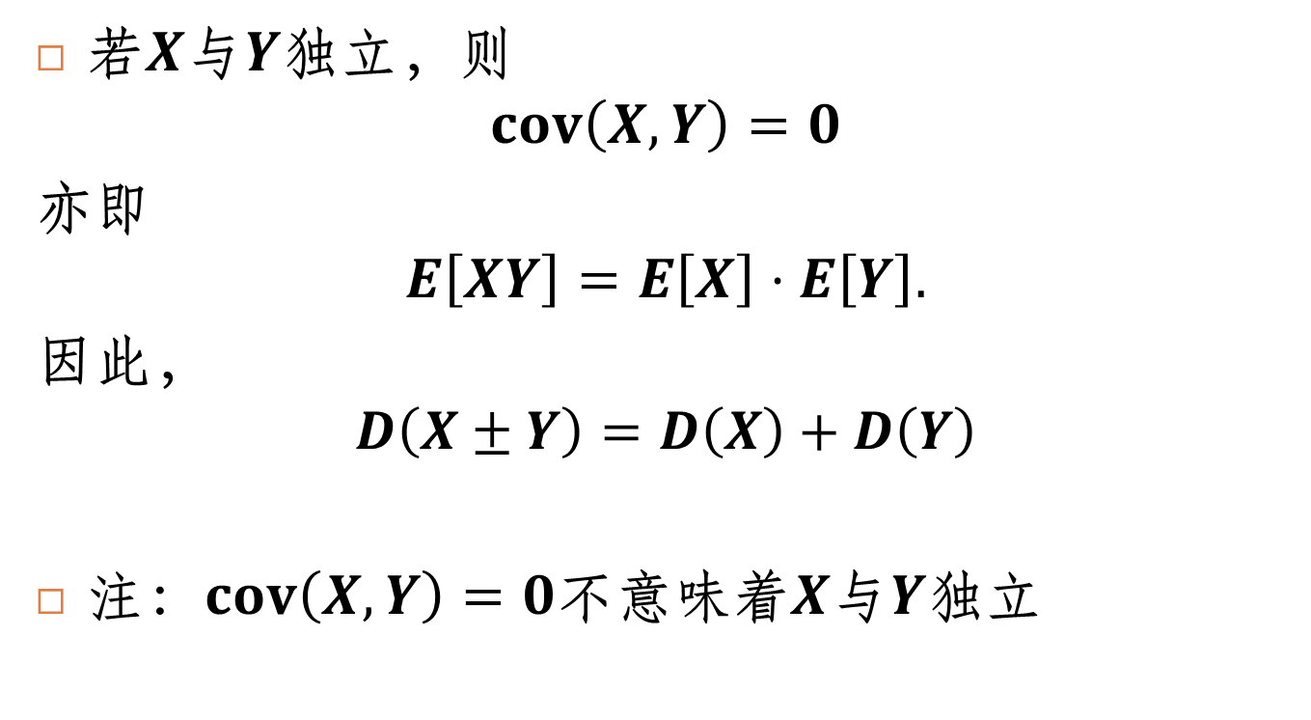
协方差的性质
若$X$与$Y$独立，则
$$cov\left(X,Y\right)=0$$
亦即
$$E\left[XY\right]=E\left[X\right]⋅E\left[Y\right].$$
因此，
$$D\left(X±Y\right)=D\left(X\right)+D\left(Y\right)$$
注：$cov\left(X,Y\right)=0$不意味着$X$与$Y$独立

Slide 15
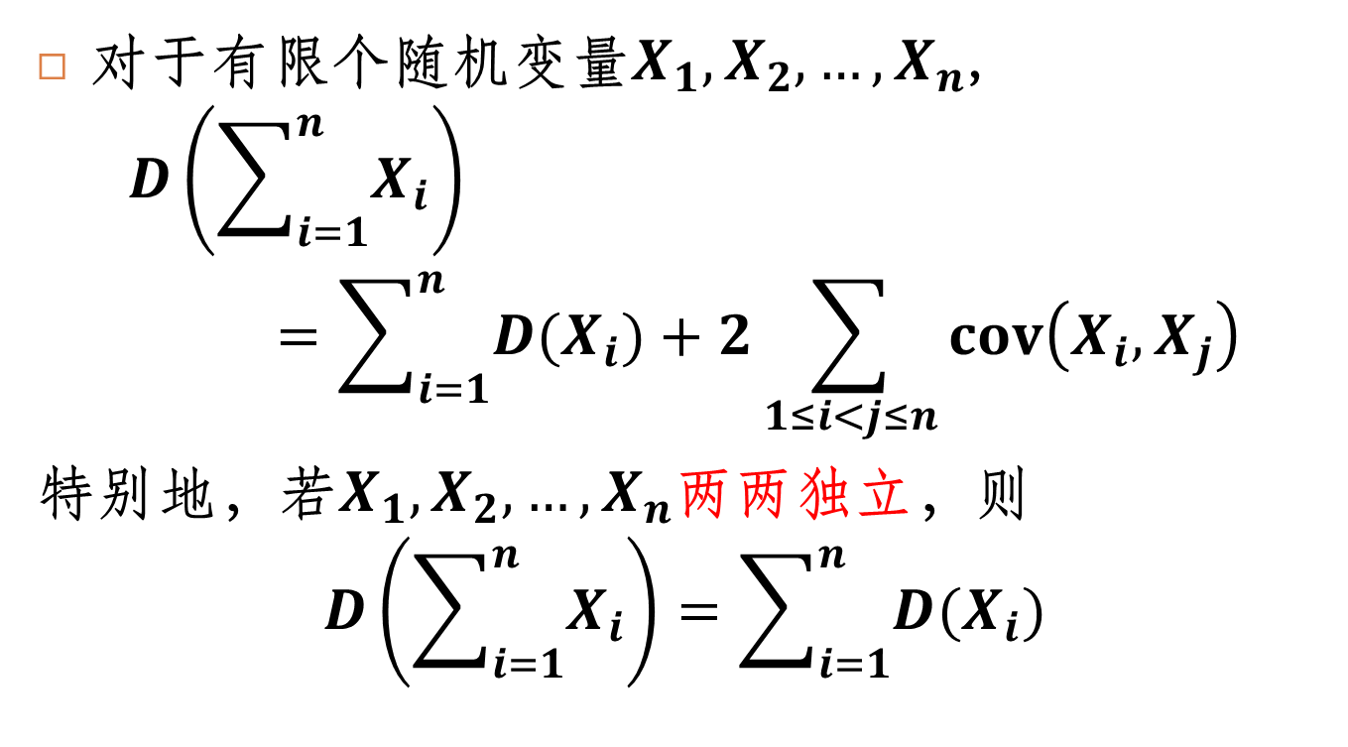
随机变量和的方差
对于有限个随机变量$X_{1},X_{2},…,X_{n}$,
$$D\left(\sum_{i=1}^{n}{X_{i}}\right)=\sum_{i=1}^{n}{D(X_{i})}+2\sum_{1≤i<j≤n}{cov\left(X_{i},X_{j}\right)}$$
特别地，若$X_{1},X_{2},…,X_{n}$两两独立，则
$$D\left(\sum_{i=1}^{n}{X_{i}}\right)=\sum_{i=1}^{n}{D(X_{i})}$$

Slide 16
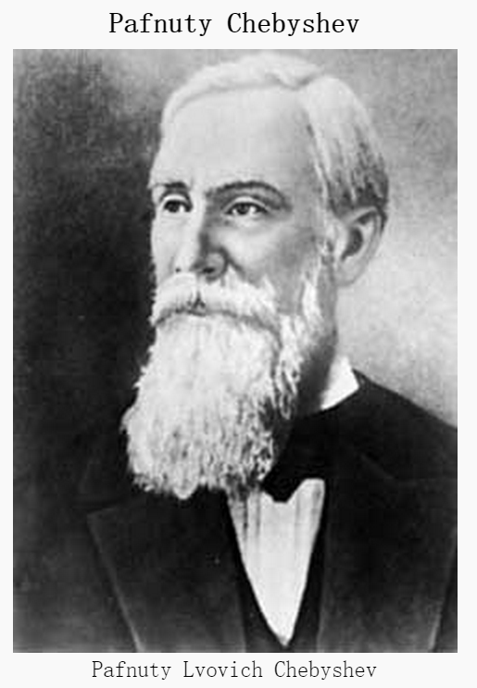
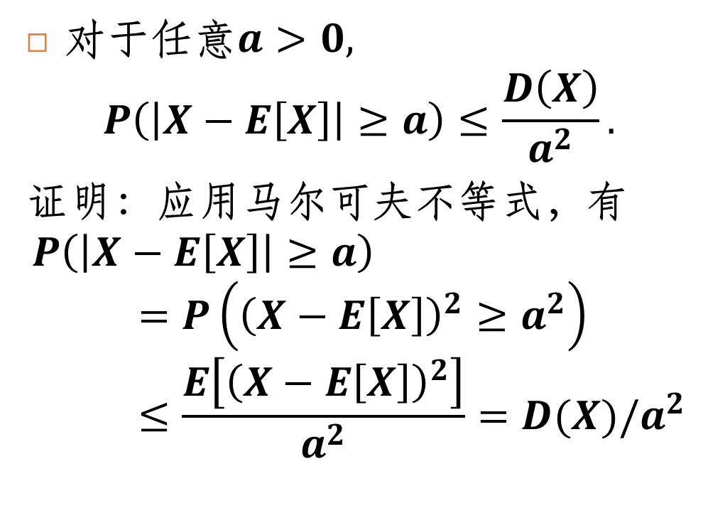
切比雪夫(Chebyshev)不等式
对于任意$a>0,$ $P\left(\left|X−E\left[X\right]\right|≥a\right)≤\frac{D\left(X\right)}{a^{2}}.$
证明：应用马尔可夫不等式，有
$$P\left(\left|X−E\left[X\right]\right|≥a\right)=P\left({\left(X−E\left[X\right]\right)}^{2}≥a^{2}\right)≤\frac{E\left[{\left(X−E\left[X\right]\right)}^{2}\right]}{a^{2}}=D(X)/a^{2}$$

Slide 17
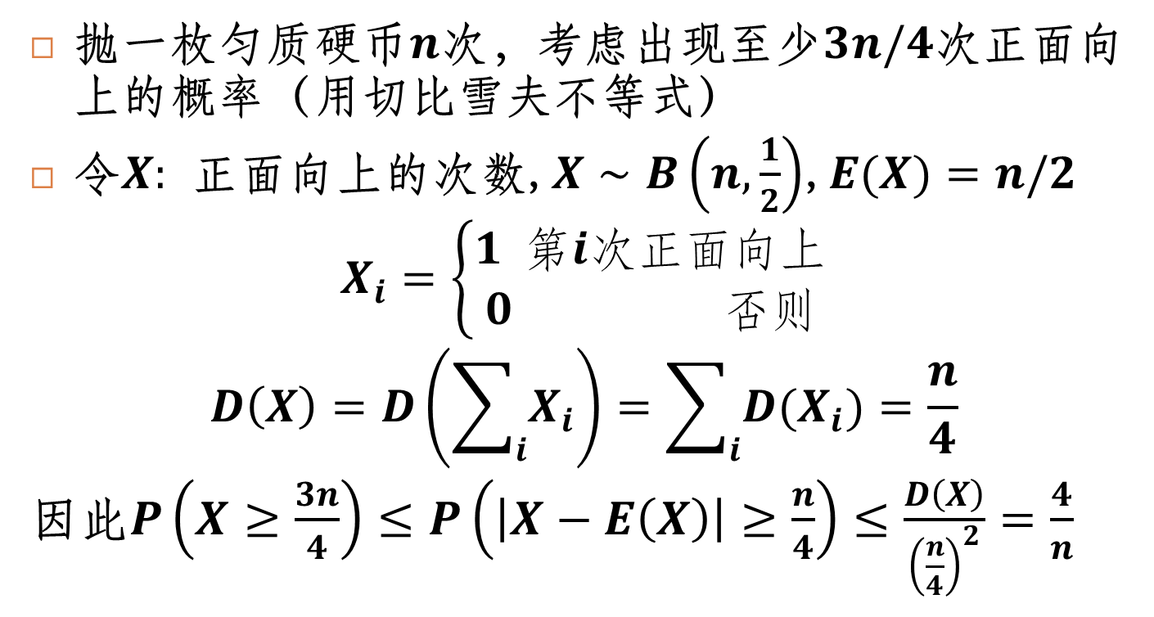
例
抛一枚匀质硬币$n$次，考虑出现至少$3n/4$次正面向上的概率（用切比雪夫不等式）
令$X:$ 正面向上的次数,$X∼B\left(n,\frac{1}{2}\right)$,$E(X)=n/2$
$$X_{i}=\left\{\begin{aligned}1 第i次正面向上 \\ 0 否则\end{aligned}\right.$$
$$D\left(X\right)=D\left(\sum_{i}{X_{i}}\right)=\sum_{i}{D(X_{i})}=\frac{n}{4}$$
因此$P\left(X≥\frac{3n}{4}\right)≤P\left(\left|X−E\left(X\right)\right|≥\frac{n}{4}\right)≤\frac{D\left(X\right)}{{\left(\frac{n}{4}\right)}^{2}}=\frac{4}{n}$

Slide 18
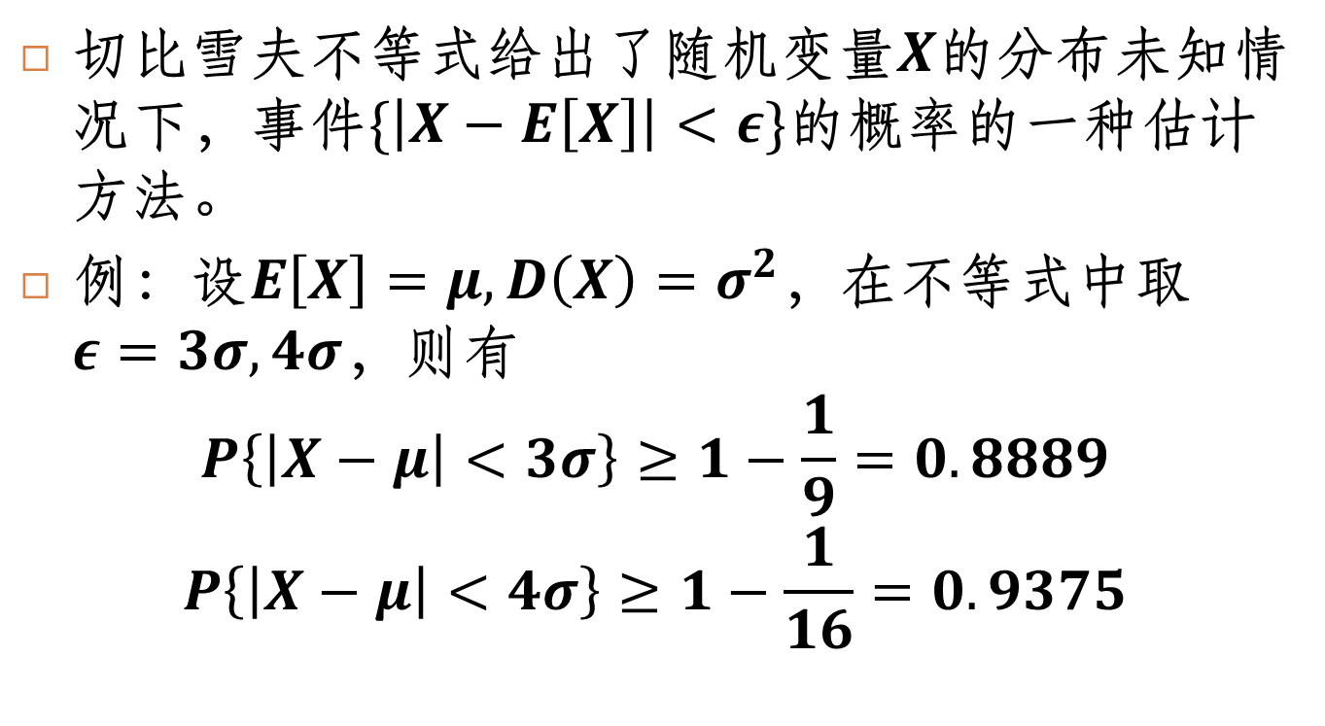
切比雪夫不等式的应用
切比雪夫不等式给出了随机变量$X$的分布未知情况下，事件$\{\left|X−E\left[X\right]\right|<ε\}$的概率的一种估计方法。
例：设$E\left[X\right]=μ, D\left(X\right)=σ^{2}$，在不等式中取$ε=3σ, 4σ$，则有
$$P\left\{\left|X−μ\right|<3σ\right\}≥1−\frac{1}{9}=0.8889$$
$$P\left\{\left|X−μ\right|<4σ\right\}≥1−\frac{1}{16}=0.9375$$

Slide 19
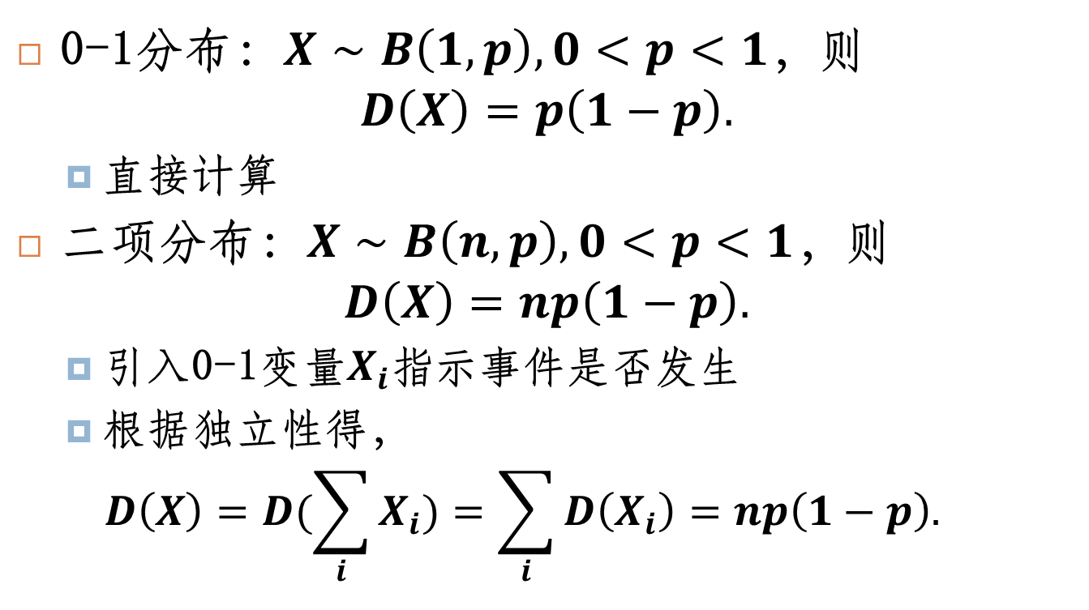
典型离散分布的方差
0-1分布：$X∼B\left(1,p\right), 0<p<1$，则
$$D\left(X\right)=p\left(1−p\right).$$
直接计算
二项分布：$X∼B\left(n,p\right), 0<p<1$，则
$$D\left(X\right)=np\left(1−p\right).$$
引入0-1变量$X_{i}$指示事件是否发生
根据独立性得，
$$D\left(X\right)=D(\sum_{i}{X_{i})}=\sum_{i}{D\left(X_{i}\right)}=np\left(1−p\right).$$

Slide 20
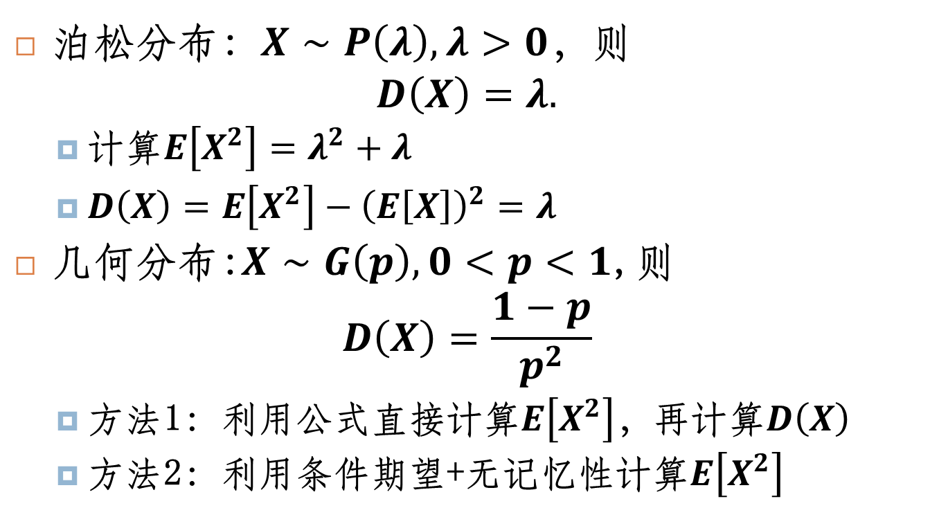
典型离散分布的方差
泊松分布: $X∼P\left(λ\right), λ>0$，则
$$D\left(X\right)=λ.$$
计算$E\left[X^{2}\right]=λ^{2}+λ$
$D\left(X\right)=E\left[X^{2}\right]−{\left(E\left[X\right]\right)}^{2}=λ$
几何分布:$X∼G\left(p\right), 0<p<1$,则
$$D\left(X\right)=\frac{1−p}{p^{2}}$$
方法1：利用公式直接计算$E\left[X^{2}\right]$，再计算$D\left(X\right)$
方法2：利用条件期望+无记忆性计算$E\left[X^{2}\right]$

Slide 21


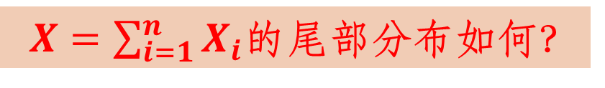
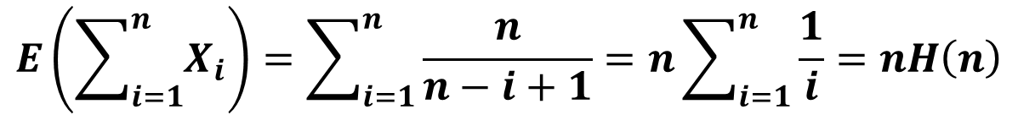


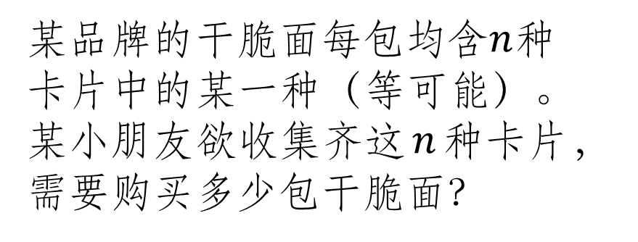
再探：票券收集问题
某品牌的干脆面每包均含$n$种卡片中的某一种（等可能）。某小朋友欲收集齐这$n$种卡片，需要购买多少包干脆面？
期望分析：
令$X_{i}$:从拥有$i−$1种卡片到$i$种购买的包数
$X_{i}$服从参数为$p_{i}=1−\frac{i−1}{n}$的几何分布
$$E\left(\sum_{i=1}^{n}{X_{i}}\right)=\sum_{i=1}^{n}{\frac{n}{n−i+1}}=n\sum_{i=1}^{n}{\frac{1}{i}}=nH\left(n\right)$$
$X=\sum_{i=1}^{n}{X_{i}}$的尾部分布如何？

Slide 22

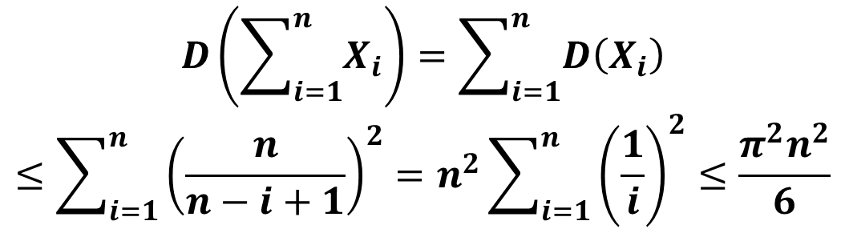
再探：票券收集问题
某品牌的干脆面每包均含$n$种卡片中的某一种（等可能）。某小朋友欲收集齐这$n$种卡片，需要购买多少包干脆面？
方差分析：
令$X_{i}$:从拥有$i−$1种卡片到$i$种购买的包数
$X_{i}$服从参数为$p_{i}=1−\frac{i−1}{n}$的几何分布,$D\left(X_{i}\right)=\frac{1−p_{i}}{p_{i}^{2}}≤\frac{1}{p_{i}^{2}}$
注意到$X_{i}, i=1,2,…,n$是相互独立的，
$$D\left(\sum_{i=1}^{n}{X_{i}}\right)=\sum_{i=1}^{n}{D\left(X_{i}\right)}$$
$$≤\sum_{i=1}^{n}{{\left(\frac{n}{n−i+1}\right)}^{2}}=n^{2}\sum_{i=1}^{n}{{\left(\frac{1}{i}\right)}^{2}≤\frac{π^{2}n^{2}}{6}}$$

Slide 23
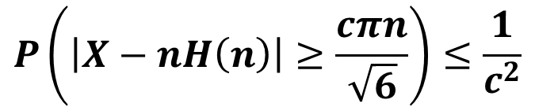
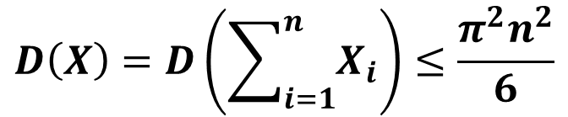
再探：票券收集问题
某品牌的干脆面每包均含$n$种卡片中的某一种（等可能）。某小朋友欲收集齐这$n$种卡片，需要购买多少包干脆面？
方差分析：
令$X_{i}$:从拥有$i−$1种卡片到$i$种购买的包数
$$D\left(X\right)=D\left(\sum_{i=1}^{n}{X_{i}}\right)≤\frac{π^{2}n^{2}}{6}$$
根据切比雪夫不等式，对于任意的$c>0$,有
$$P\left(\left|X−nH\left(n\right)\right|≥\frac{cπn}{\sqrt{6}}\right)≤\frac{1}{c^{2}}$$
思考题：利用union bound结果会如何？

Slide 24
概率化方法

Slide 25

概率化方法(Probabilistic Method)
一种用概率证明存在性的方法。
先驱者：Paul Erdős

Slide 26
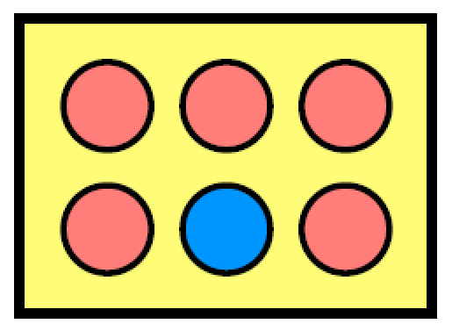
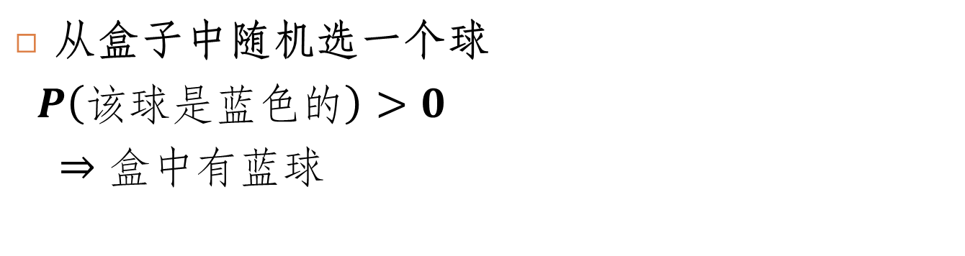
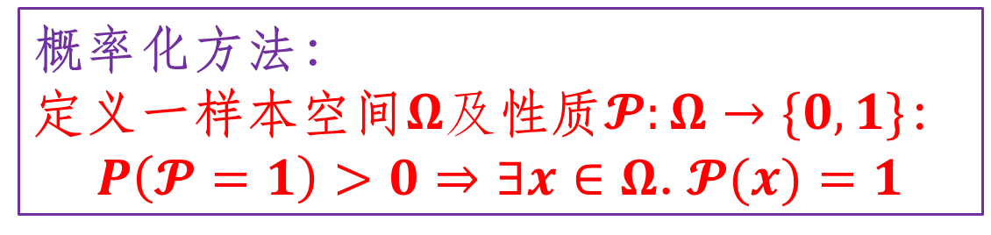
概率化方法(Probabilistic Method)
从盒子中随机选一个球
$P\left(该球是蓝色的\right)>0$
$⇒盒中有蓝球$
概率化方法：
定义一样本空间$Ω及$性质$𝓟:Ω→\{0,1\}$：
$P\left(𝓟=1\right)>0⇒∃x∈Ω$.$𝓟(x)=1$

Slide 27
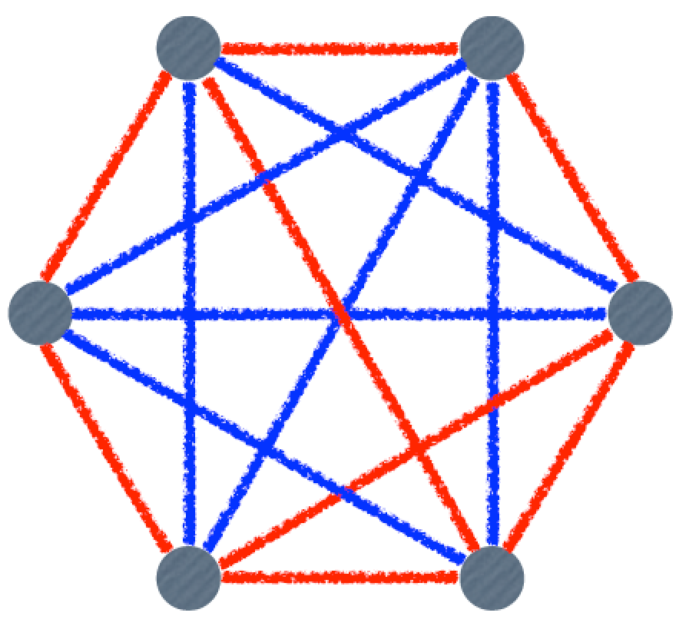
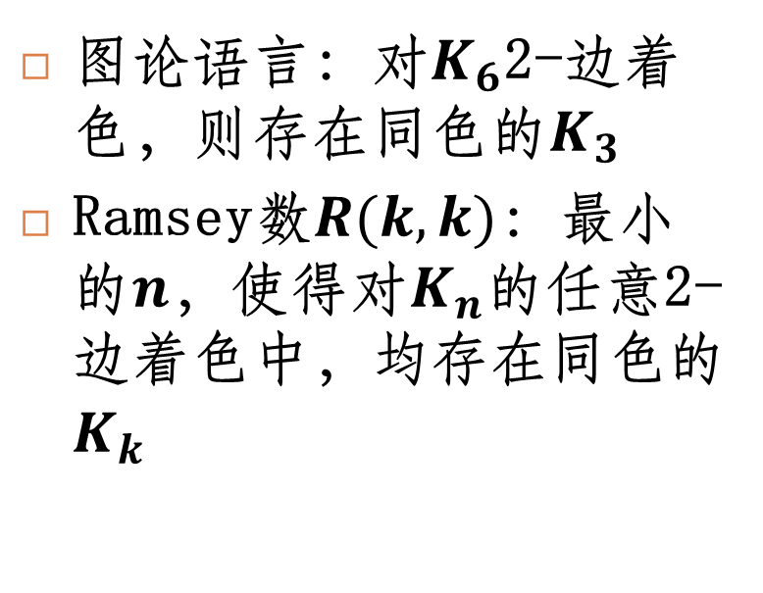
Ramsey数
Ramsey定理：
任意6个人中，必有3个人互相认识或互不认识。
图论语言：对$K_{6}$2-边着色，则存在同色的$K_{3}$
Ramsey数$R(k,k)$：最小的$n$，使得对$K_{n}$的任意2-边着色中，均存在同色的$K_{k}$

Slide 28
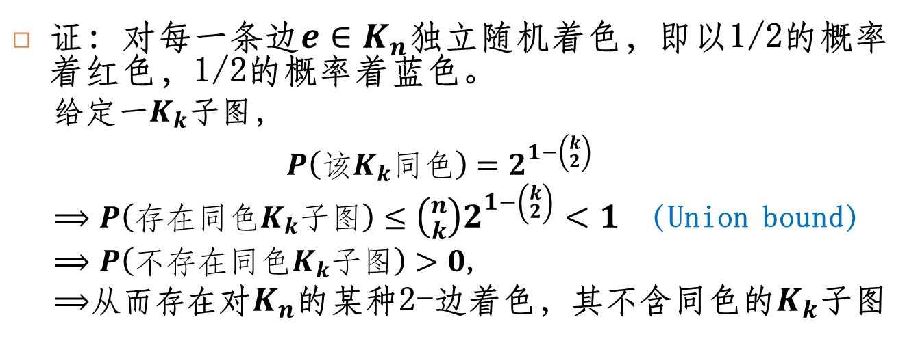
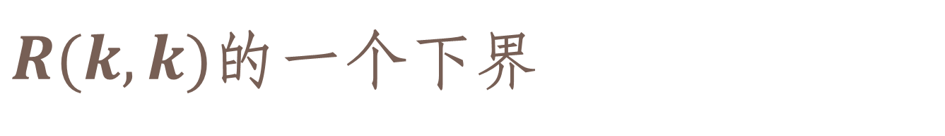
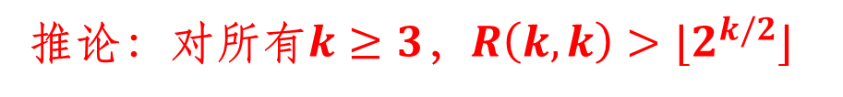
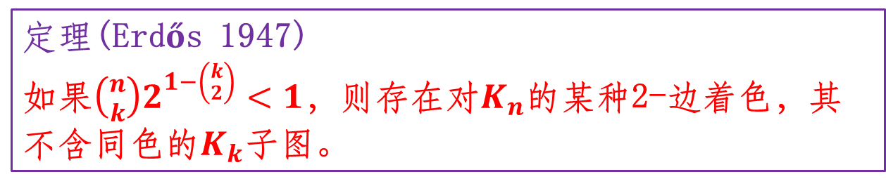
$R(k,k)$的一个下界
定理(Erdős 1947)
如果$\left({n \atop k}\right)2^{1−\left({k \atop 2}\right)}<1$，则存在对$K_{n}$的某种2-边着色，其不含同色的$K_{k}$子图。
证：对每一条边$e∈K_{n}$独立随机着色，即以1/2的概率着红色，1/2的概率着蓝色。
给定一$K_{k}$子图，
$$P\left(该K_{k}同色\right)=2^{1−\left({k \atop 2}\right)}$$
$⟹P\left(存在同色K_{k}子图\right)≤\left({n \atop k}\right)2^{1−\left({k \atop 2}\right)}<1$ （Union bound）
$⟹P\left(不存在同色K_{k}子图\right)>0$,
$⟹$从而存在对$K_{n}$的某种2-边着色，其不含同色的$K_{k}$子图
推论：对所有$k≥3$，$R\left(k,k\right)>⌊2^{k/2}⌋$

Slide 29
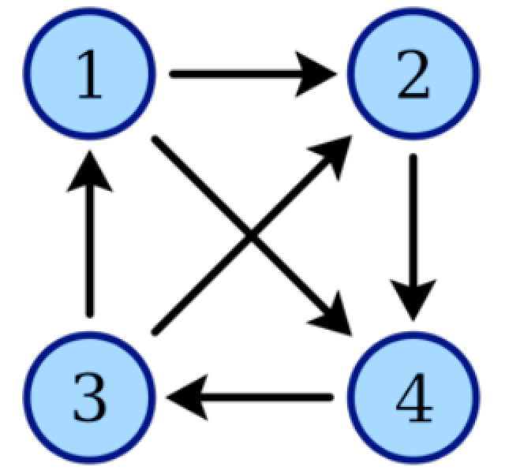
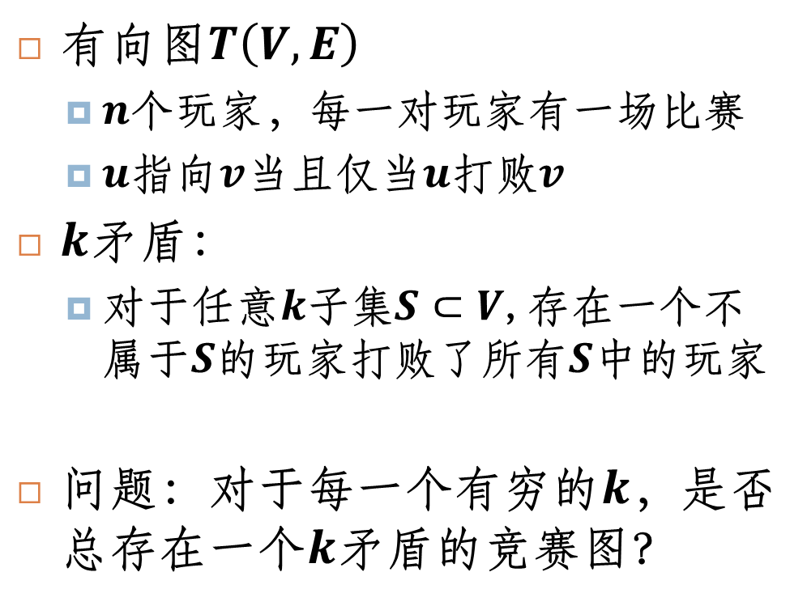
竞赛图
有向图$T\left(V,E\right)$
$n$个玩家，每一对玩家有一场比赛
$u$指向$v$当且仅当$u$打败$v$
$k$矛盾:
对于任意$k$子集$S⊂V$,存在一个不属于$S$的玩家打败了所有$S$中的玩家
问题：对于每一个有穷的$k$，是否总存在一个$k$矛盾的竞赛图？

Slide 30

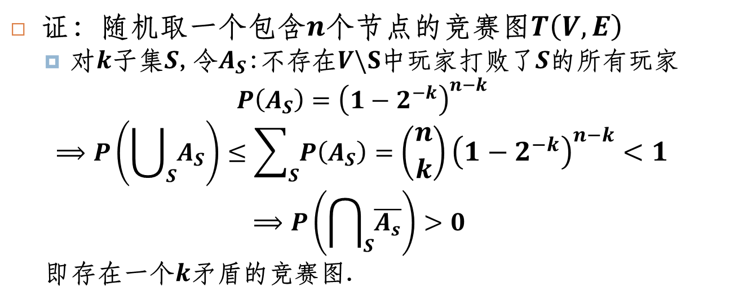
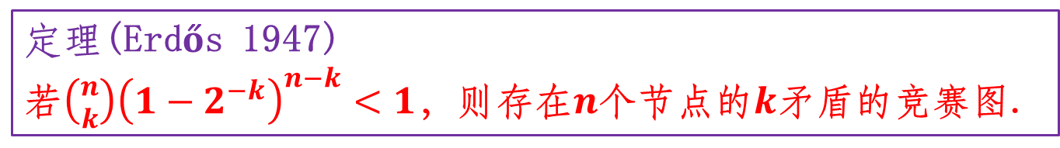
$k$矛盾的竞赛图的存在性
问：对任意有穷的$k$，是否总存在一个$k$矛盾的竞赛图？
定理(Erdős 1947)
若$\left({n \atop k}\right){\left(1−2^{−k}\right)}^{n−k}<1$，则存在$n$个节点的$k$矛盾的竞赛图.
证：随机取一个包含$n$个节点的竞赛图$T\left(V,E\right)$
对$k$子集$S$,令$A_{S}$:不存在$V\backslash S$中玩家打败了$S$的所有玩家
$$P\left(A_{S}\right)={\left(1−2^{−k}\right)}^{n−k}$$
$$⟹P\left(\bigcup_{S}{A_{S}}\right)≤\sum_{S}{P\left(A_{S}\right)}=\left({n \atop k}\right){\left(1−2^{−k}\right)}^{n−k}<1$$
$$⟹P\left(\bigcap_{S}{\overline{A_{s}}}\right)>0$$
即存在一个$k$矛盾的竞赛图.

Slide 31
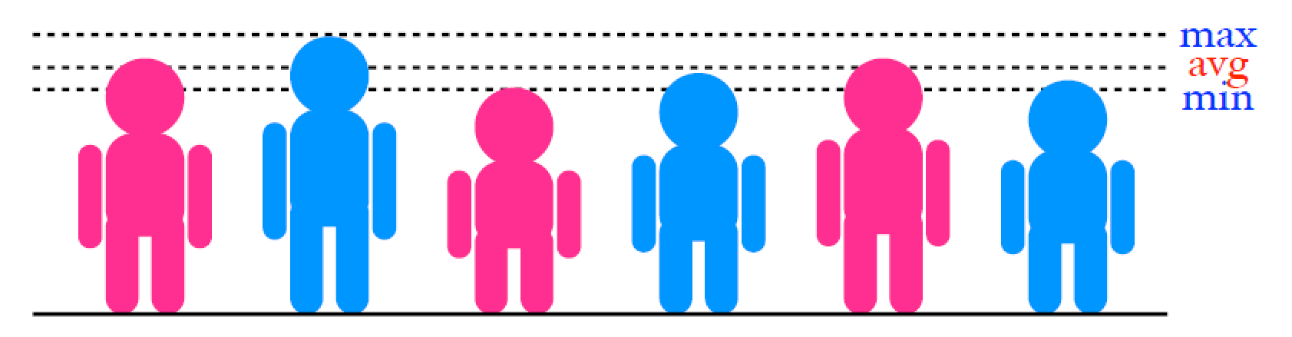
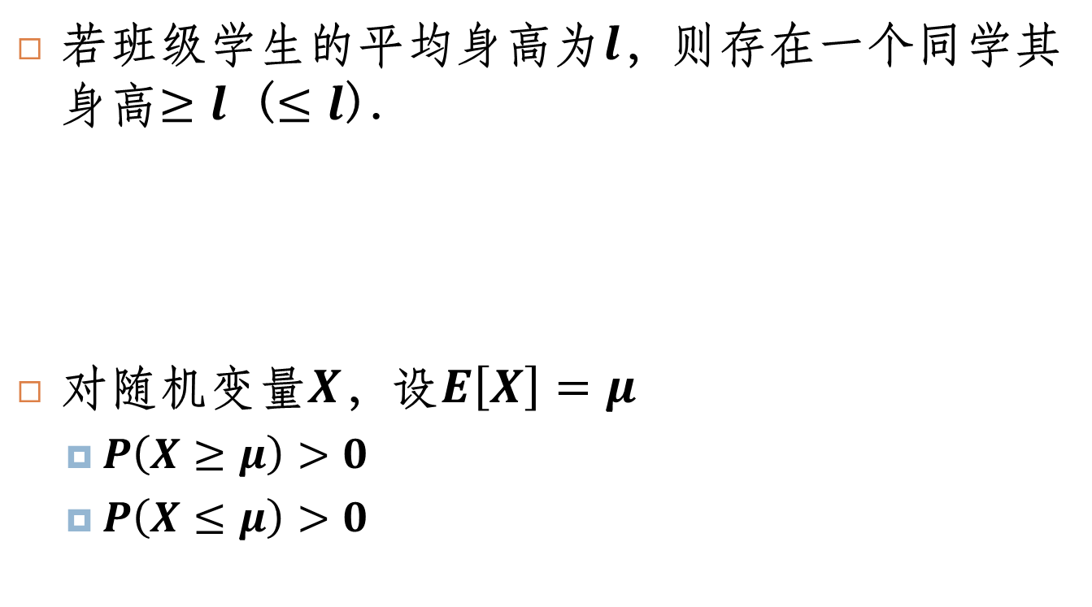
期望论证
若班级学生的平均身高为$l$，则存在一个同学其身高$≥l$ ($≤l$).
对随机变量$X$，设$E\left[X\right]=μ$
$P\left(X≥μ\right)>0$
$P\left(X≤μ\right)>0$

Slide 32
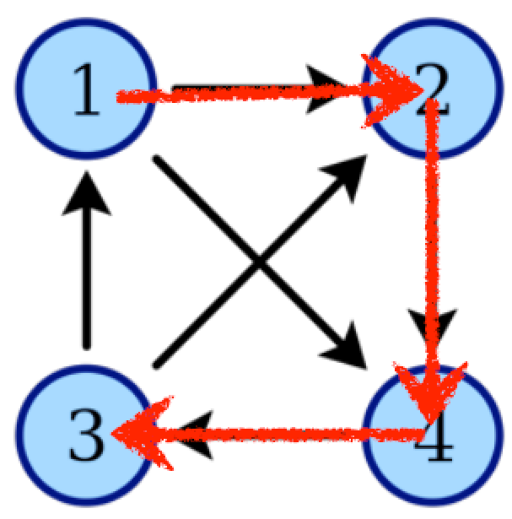
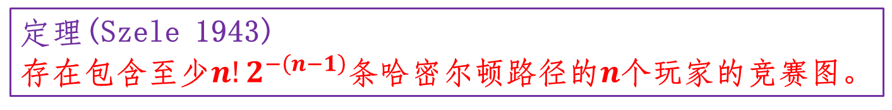
竞赛图中的哈密尔顿路径
哈密尔顿路径：
恰好访问每一个节点一次的路径
哈密尔顿路径的数目能达到多少？
定理(Szele 1943)
存在包含至少$n!2^{−\left(n−1\right)}$条哈密尔顿路径的$n$个玩家的竞赛图。

Slide 33
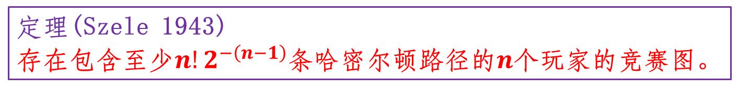
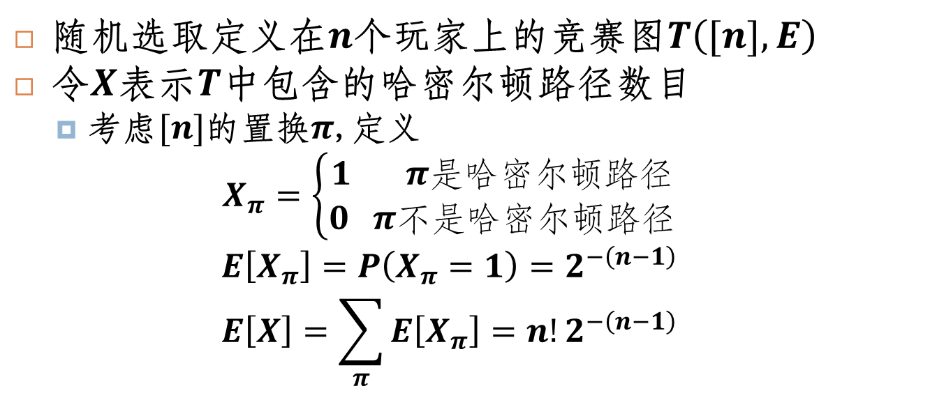
竞赛图中的哈密尔顿路径
定理(Szele 1943)
存在包含至少$n!2^{−\left(n−1\right)}$条哈密尔顿路径的$n$个玩家的竞赛图。
随机选取定义在$n$个玩家上的竞赛图$T\left([n],E\right)$
令$X$表示$T$中包含的哈密尔顿路径数目
考虑$[n]$的置换$π$,定义
$$X_{π}=\left\{\begin{aligned}1 π是哈密尔顿路径 \\ 0 π不是哈密尔顿路径\end{aligned}\right.$$
$$E\left[X_{π}\right]=P\left(X_{π}=1\right)=2^{−\left(n−1\right)}$$
$$E\left[X\right]=\sum_{π}{E\left[X_{π}\right]}=n!2^{−\left(n−1\right)}$$

Slide 34
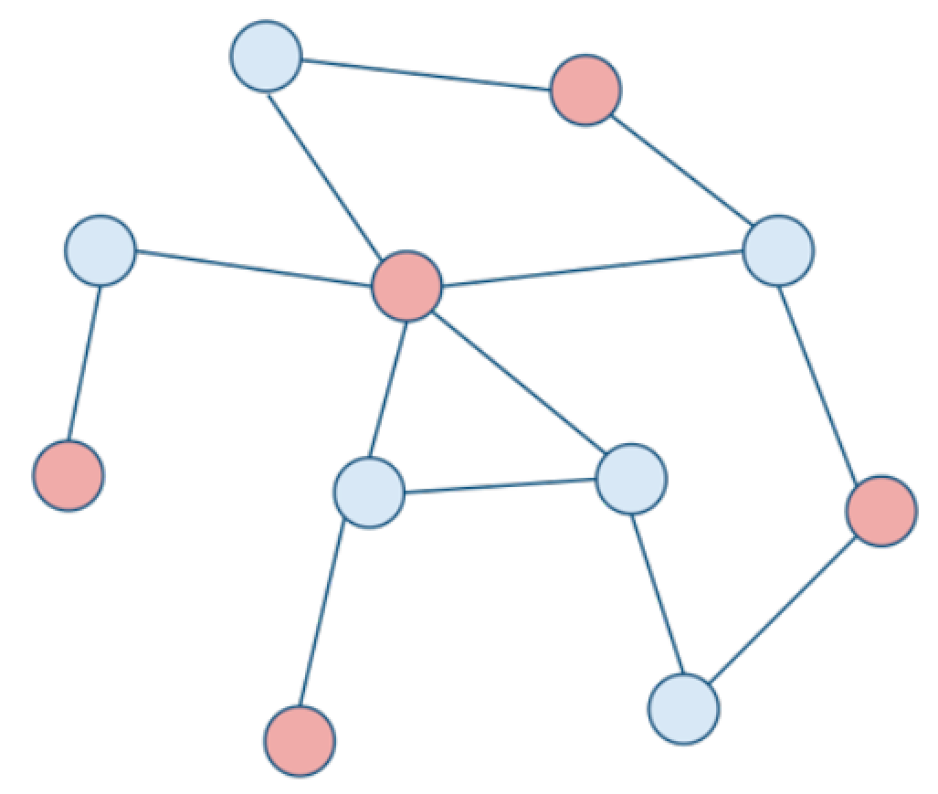
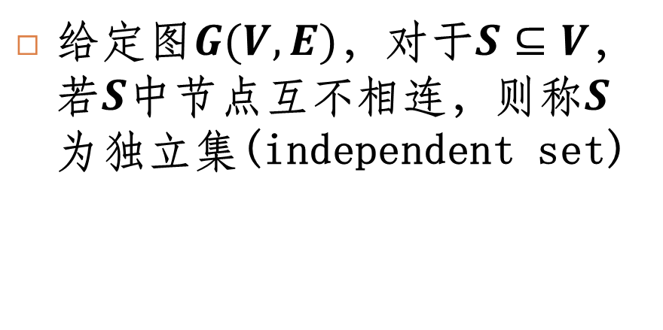
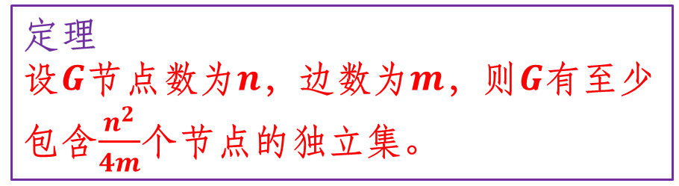
独立集
给定图$G(V,E)$，对于$S⊆V$，若$S$中节点互不相连，则称$S$为独立集(independent set)
定理
设$G$节点数为$n$，边数为$m$，则$G$有至少包含$\frac{n^{2}}{4m}$个节点的独立集。
随机选取一些节点？
若节点数多，则很有可能不是独立集

Slide 35
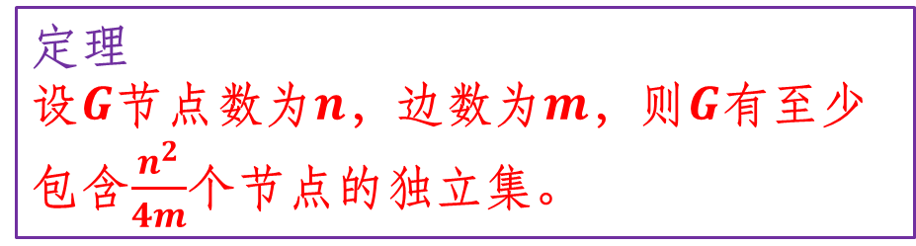

采样+修改
定理
设$G$节点数为$n$，边数为$m$，则$G$有至少包含$\frac{n^{2}}{4m}$个节点的独立集。
采样：以概率$p$独立选取每个节点，构成$S$
修改：$∀uv∈E$，若$u,v∈S$则从$S$中删除$u$或者$v$中的一个，得到$S^{∗}$
$S^{∗}$为独立集

Slide 36


采样+修改
采样：以概率$p$独立选取每个节点，构成$S$
修改：$∀uv∈E$，若$u,v∈S$则从$S$中删除$u$或者$v$中的一个，得到$S^{∗}$
$S^{∗}$为独立集
$E\left[|S|\right]=np$
令$Y$表示$S$中节点间边的数目,$E\left[Y\right]=mp^{2}$
$${|S}^{∗}|≥\left|S\right|−Y⇒E\left[\left|S^{∗}\right|\right]≥np−mp^{2}=\frac{n^{2}}{4m}$$
其中取$p=\frac{n}{2m}$

